Slide 1


2_1.UnityとC#

Slide 2
アジェンダ（agenda：目次）
本日のアジェンダ
・UnityとC#
・UnityでC#
・今日は苦しんで貰います
・教科書の範囲
・Unity２D：38~74p

Slide 3
UnityはC#で動かす
・Unityはゲームエンジン
ー 正確にはエディタ付きフレームワーク
ー ３Dモデルや画像、音・光・重力計算などをする
ー 「マリオを走らせる」等の作業は製作者が行う
ー その命令はC#で書き込む
プログラミング（スクリプティング）はC#で

Slide 4


C#ってなんだろ？
・Microsoftが作ったプログラミング言語
ー Cをベースにjava風に作った言語
ー 難易度はpython以上java未満(最近は違う)という具合
ー C/C++と比べると思いが、それに続くくらいの速度
ー Winプログラミングでは最もベターな言語
ー リファレンスが豊富で学びやすい
ー 複雑な処理も簡単に出来る
ー Unityとの相性が良い

Slide 5
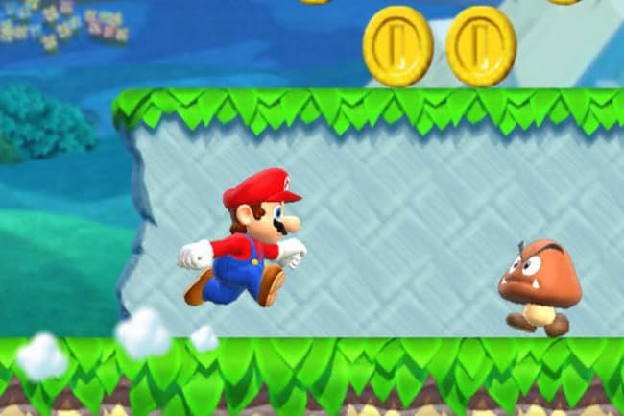
具体的にどう使うか
１．方向キーを右への入力を取得
２．マリオのモーションを歩きモーションにする
３．マリオの座標を右にずらす
以上の内容はC#で実装する

Slide 6
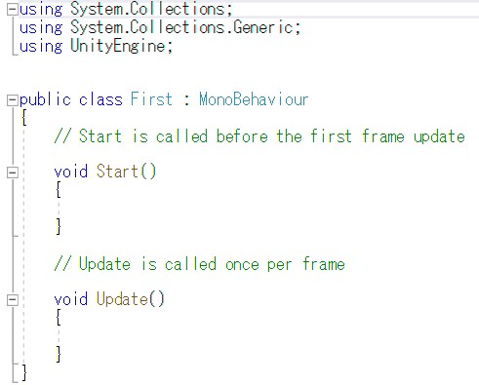
UnityでC# ー Start()
最初に1度だけ実行される処理
実行時に一度だけ実行される。
初期化処理などを書く。

Slide 7
UnityでC# ー Update()
常時実行される処理
1フレーム毎に実行される処理。
プレイヤーに向かって移動する。
などの、常時実行される処理を記述する。

Slide 8
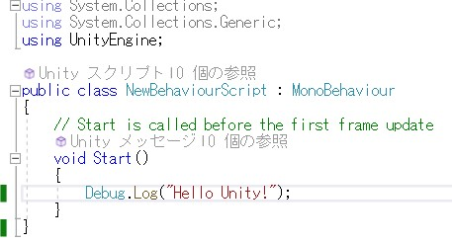
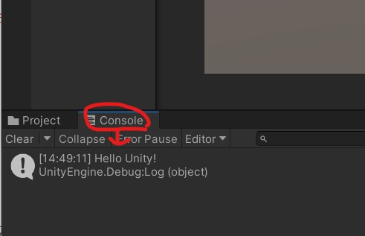
UnityでC# ー Debug.Log()
Debug時に使う
変数の状態などを確認する際に使う

Slide 9
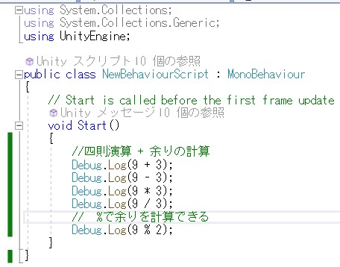
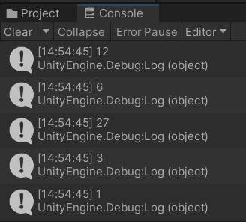
UnityでC# ー 軽めにプログラミング
・左のコードを入力
・右下の結果が出れば成功

Slide 10

さて、ここで大事なお話
Unityは簡単
初心者でも楽勝
プログラミング要らない
こんな話をネット上とかで聞いたことがありませんか？
（ゲーム業界的には正解ですが、皆さんにとっては不正解です）
ゲームもどきならともかく、
真面目に作ればそれなりに大変です。

Slide 11
苦しんで覚えるUnityC#
今回は苦しんで貰います！
おそらく分からないところばかりだと思いますが、
まずは体当たりで進めてもらって、
UnityでC#を使ってプログラミングする事を体感して下さい。
・教科書の範囲
・Unity２D：38~74p
・Unity３D：43~80p

Slide 12
苦しんで覚えるUnityC# － Unity2D
・教科書の範囲
Unity２D：38~74p
分からなくて良いので、
教科書に書いてある通りにどんどん進めていきます！

Slide 13
苦しんで覚えるUnityC# － Unity3D
・教科書の範囲
Unity3D：43~80p
分からなくて良いので、
教科書に書いてある通りにどんどん進めていきます！

Slide 14
C#の勉強は必要
どうですか、苦しかったですか？
意味不明な呪文を書かされたという人が殆どでしょう。
C#を学べば、意味不明な呪文が明快な命令に変わります。
これでUnityの学習にはC#のお勉強が必須だと分かりましたね？
なので、
次からはC#の勉強をします！

Slide 15
まとめ
今回の範囲
・Unity２D：38~74p
・Unity３D：43~80p
・UnityはC#で動かす
・C#はMicrosoft開発
・Start()とUpdate()の意味
・Debug.Log()は覚えておこう
・C#の勉強は必須
アジェンダ
・UnityとC#
・Debug.Log()を知る
・今日は苦しんで貰います

